Slide 1
Il progetto INNOVAMARCHE - ASSAM
PSR Marche e INNOVAZIONE
In AGRICOLTURA
Bando Sottomisura 16.1 Azione 2
“Finanziamento dei Gruppi Operativi”

Slide 2
Misura 16.1 Programma di Sviluppo Rurale
INNOVATION BROKERING
Intermediario dell’innovazione, con ruolo di facilitatore nella creazione del partenariato del G.O. e nell’assistenza alla redazione di un solido progetto
LE TAPPE DALLA MISURA 16.1
SETTING UP
Costituzione del G.O. e definizione dell’idea innovativa
FINANZIAMENTO G.O. e PROGETTI
Progetti di innovazione finanziati anche
mediante l’utilizzo combinato di più misure.

Slide 3
Misura 16.1 Programma di Sviluppo Rurale
2016/17 Bando Setting Up
31 maggio 2018 Bando Finanziamento G.O.
tutto il periodo Innovation Brokering
Cronoprogramma

Slide 4
INNOVAMARCHE: dal metodo alle azioni
ASSAM, Innovation Broker pubblico per promuovere l’innovazione interattiva del PEI
Far emergere i fabbisogni / cogliere opportunità, in un processo bottom up
ANIMAZIONE
INFO DAY
PIATTAFORMA
OPEN DAY

Slide 5
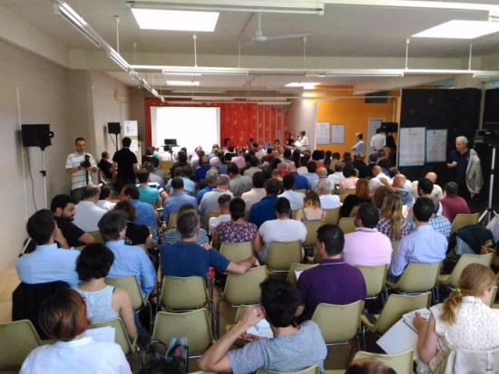
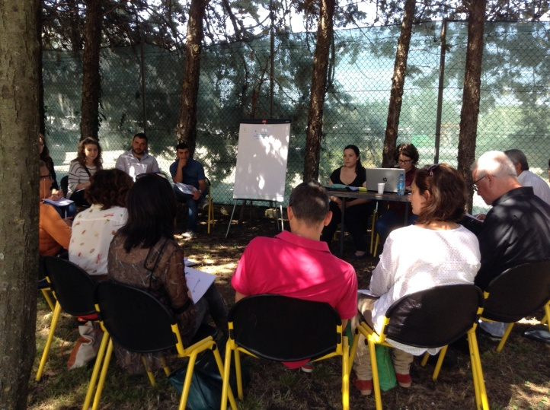
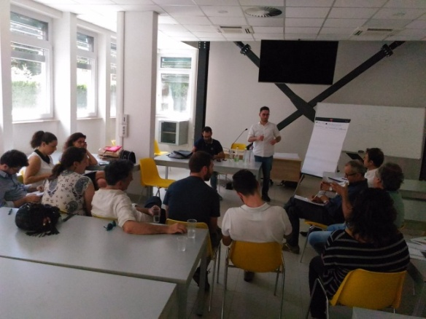
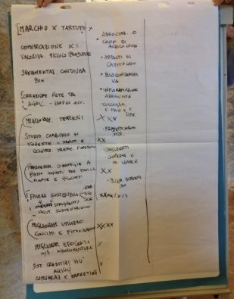
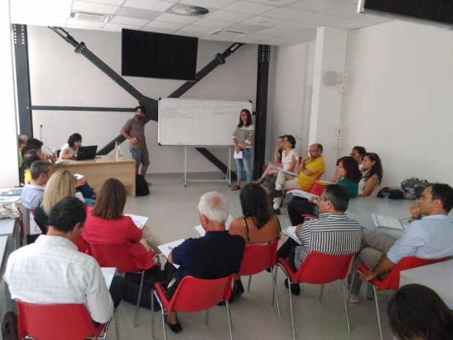
INNOVAMARCHE: Dagli Info day agli Open day
INFO DAY
560 partecipati
18 case history di successo
17 tavoli – open space
4 report sull’innovazione

Slide 6
INNOVAMARCHE: Dagli Info agli Open day
I temi emersi
INFO DAY
AGRICOLTURA SOCIALE ( infanzia 1 – 6 anni; longevità; disabilità;)
CHIMICA VERDE ( coloranti naturali; concia delle pelli; prodotti fitoterapici; nuovi materiale anche per packaging)
ECONOMIA CIRCOLARE ( riutilizzo sottoprodotti come compost / ammendante; riutilizzo per nuovi prodotti)
AGRICOLTURA PRECISIONE ( monitoraggio suolo/colture; sistemi a supporto delle decisioni – decision support systems )
NUTRACEUTICA ED ALIMENTI FUNZIONALI ( nuove colture; novel food; biotecnologie; alimenti per gruppi/target)

Slide 7
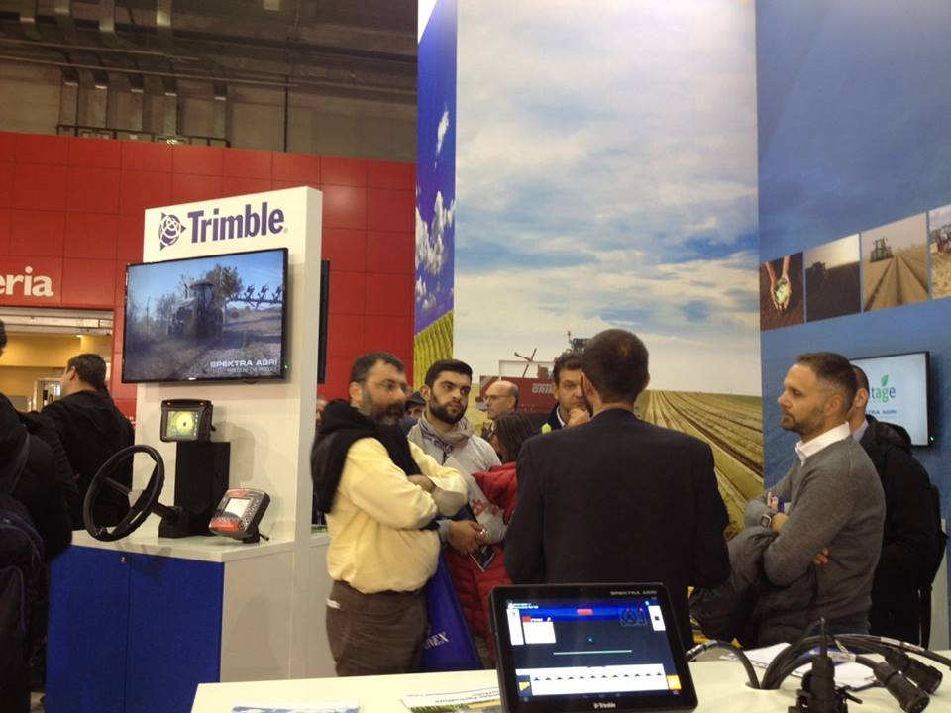
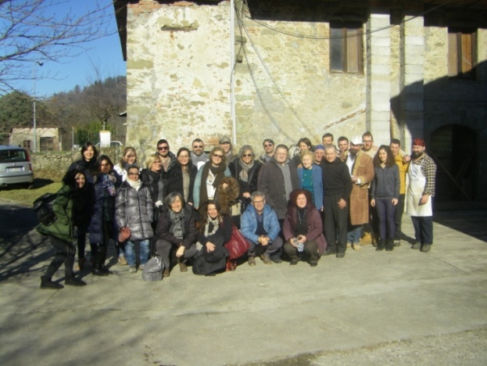
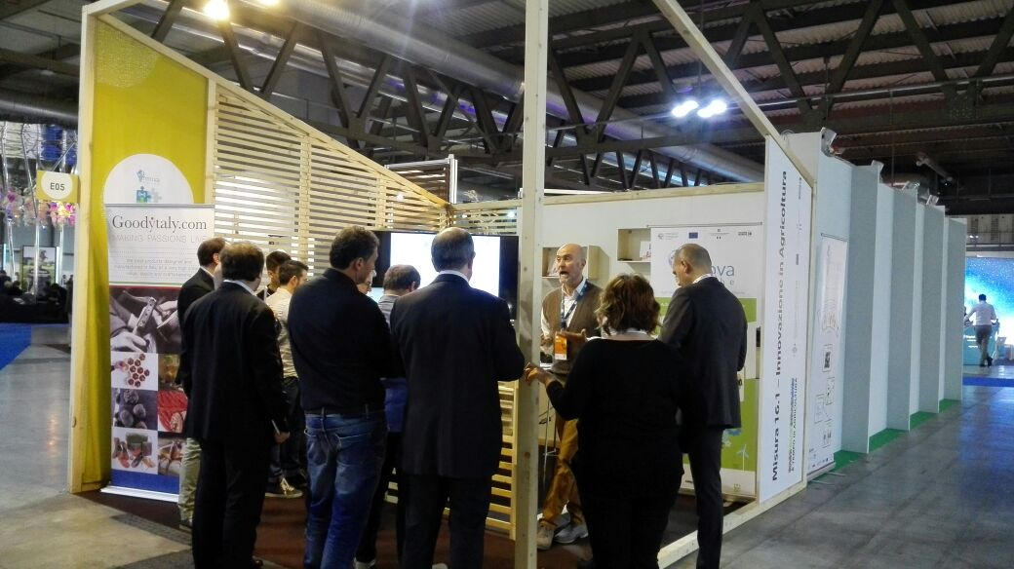
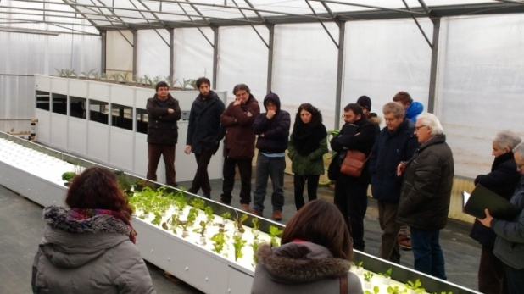
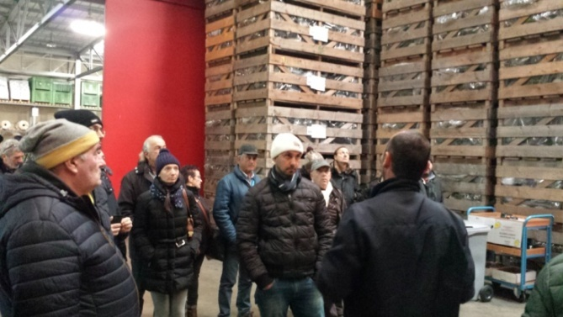
INNOVAMARCHE: Dagli Info day agli Open day
OPEN DAY REALIZZATI

Slide 8
Misura 16.1 Programma di Sviluppo Rurale
SETTING UP
Nella prima fase si prevede un’azione di “setting up”, di durata di 6 mesi, finalizzata alla definizione e concretizzazione dell’idea innovativa, alla ricerca dei soggetti da coinvolgere e all’informazione sul territorio, all’individuazione delle forme di finanziamento, alla predisposizione degli studi di fattibilità e della proposta di Piano delle Attività. Pertanto, questa fase potrà essere funzionale alla Costituzione del GO e alla progettazione del Piano delle Attività.
MISURA 16.1 – Fase 1
I GO si dovranno formare attorno a tematiche di interesse ed a livello regionale realizzeranno progetti volti a collaudare, modificare o ad applicare pratiche, processi, prodotti, servizi e tecnologie innovativi.

Slide 9
TEMI FINANZIATI NELLA FASE DI SETTING UP
I temi di seguito presentati in base alla graduatoria riportato nell’allegato al DDPF n. 7 del 17.01.2017;
vengono presentati i 29 progetti che hanno avuto un punteggio pari o superiore a 0,45 (proposte ammissibili delle 61 presentate);
Le proposte finanziate con il Setting Up NON avranno l’automatico accesso al finanziamento della fase 2

Slide 10
Modelli Bioconservativi: contrastare il degrado dei suoli agrari e incrementare l’accumulo dei gas ad effetto serra. Favorire l’introduzione di strumenti di gestione e misurazione agroambientale
Strumenti innovativi per la sostenibilità e la valorizzazione dell’allevamento estensivo montano
Olivicoltura biologica: controllo della mosca dell’olivo in oliveti, coltivati con tecniche di agricoltura biologica, con l’utilizzo di reti antinsetto
Viticoltura sostenibile: utilizzo chitosani in alternativa al rame
MODELLI PRODUTTIVI SOSTENIBILI

Slide 11
Nuove colture: Canapa (filiera bioedilizia, biopolimeri, tessile, alimentare, cosmetico)
Nuove colture: Luppolo (filiera birra, produzione fresco con caratteristiche nutraceutiche)
Nuove colture: Scotano da destinare alla concia vegetale, alla farmaceutica, all’estetica ed alla tintura
Nuove colture e ampliamento epoca produzione: fragole e piccoli frutti
Introduzione tecniche innovative di coltivazione, trasformazione e conservazione: ortaggi – brassicacee
Migliorare la competitività del settore sementiero
PRODUZIONI VEGETALI

Slide 12
NUOVE PRODUZIONI ANIMALI: bachi da seta (filiera tessile, cosmetica, chimica verde
Antibiotic free: allevamento avicolo. Benessere animale. Packaging biodegradabile
Antibiotic free: allevamento bovino. Benessere animale.
Riduzione impatto negli allevamenti: qualità dell’acqua per migliorare il benessere animale e di conseguenza la qualità delle produzioni
PRODUZIONI ANIMALI

Slide 13
Alimenti funzionali: impianto di produzione di microalghe (spirulina)
Alimenti Funzionali: pasta all’uovo da commercializzare come alimento funzionale
SALUTE E NUTRIZIONE

Slide 14
Agricoltura di precisione- controllo e gestione della fertirrigazione e il controllo fitosanitario degli oliveti
Agricoltura di precisione: droni per ridurre gli impatti ambientali dei sistemi produttivi
Agricoltura di precisione: droni al fine di sviluppare un sistema di supporto alle scelte agronomiche
TECNOLOGIA

Slide 15
Agricoltura sociale: agrinfanzia 1 – 6 anni
Agricoltura sociale: modello di longevità attiva in ambito rurale
Servizi ecosistemici: mercato volontario di crediti di CO2 finalizzato ad organizzare e testare modalità di produzione di reddito addizionale per le aziende agricole.
Servizi ecosistemici: Piani di Gestione Forestali nell’ottica della conservazione e sequestro di CO2 nei boschi e suoli forestali
Valorizzazione energetica delle biomasse: pula ottenute dalla decorticazione del farro
Valorizzazione energetica degli scarti: produzione di energia rinnovabile per il recupero e valorizzazione di scarti
MULTIFUNZIONALITA’

Slide 16
Misura 16.1 Programma di Sviluppo Rurale
FINANZIAMENTO G.O. e PROGETTI
Nella seconda fase i GO presentano i progetti di innovazione (scadenza 31 maggio) che saranno finanziati sempre con la misura 16.1.
MISURA 16.1 – Fase 2
http://www.regione.marche.it/Entra-in-Regione/Psr-Marche/Bandi/Bandi-Aperti/id_17890/616

Slide 17
Animazione Misura 16.1 Open day - prossimi appuntamenti
OPEN DAY IN PROGRAMMAZIONE NEI PROSSIMI MESI
Agricoltura di precisione
Cambiamenti climatici/aridocoltura
Packaging innovativo
Bioeconomia
Zootecnia-antibiotic free
Nutraceutica
Biotecnologie
Biodiversità
Agricoltura conservativa
Luppolo
Microalghe

Slide 18
Open day – Agricoltura di precisione
15 maggio 2018

Slide 19
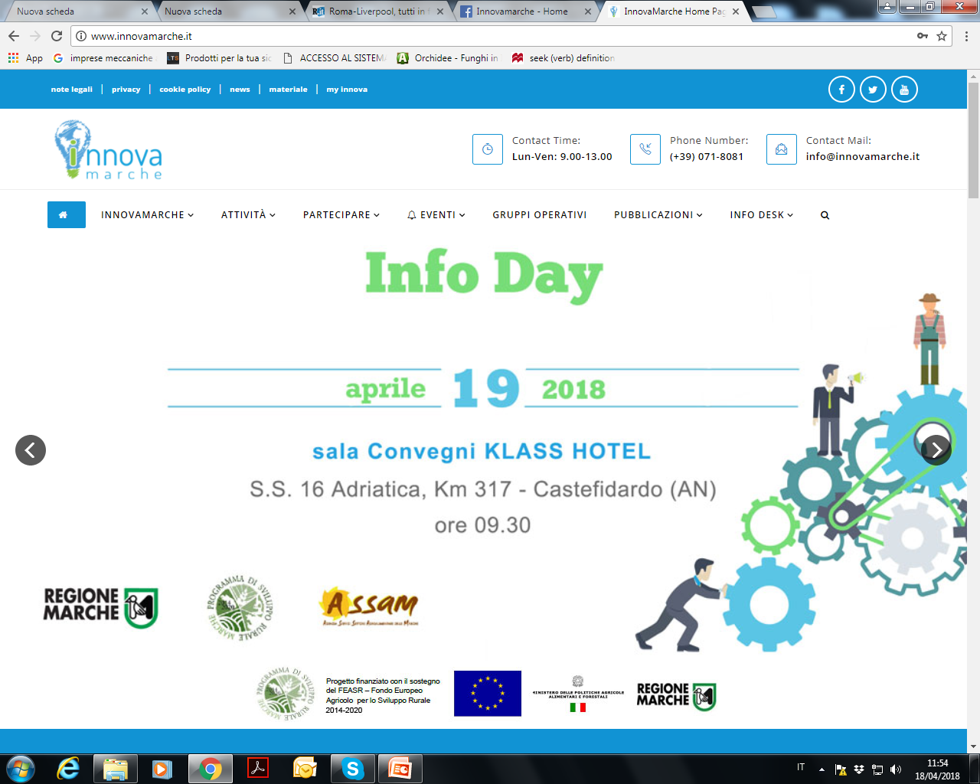
La piattaforma Innovamarche
Registrazione nella piattaforma INNOVAMARCHE

Slide 20
La piattaforma Innovamarche
Supporto all’innovazione
Cogliere le esigenze di innovazione del territorio
Individuare le sinergie
Creare reti tra soggetti interessati a sviluppare una idea
Creare nuove opportunità di crescita e sviluppo
Collegamento diretto con PSR Marche / Rete Rurale / EIP - Agri
Sezione informativa
Conoscere il progetto “Innovamarche”
Accedere ai progetti di innovazione nazionali ed europei
Conoscere le dinamiche innovative del settore
Sezione Info Desk
Avere un supporto di tipo metodologico nell’individuazione dell’idea e nel processo di innovazione
Conoscere le progressioni temporali della misura 16 del PSR Marche dedicata all’innovazione

Slide 21
L’augurio di INNOVAMARCHE ai GO ….
…che al termine dei 2 - 3 anni del lavoro dei Go che verranno finanziati con la Misura 16.1 ……
…ciò che è stata attività di sperimentazione ….
…..diventi attività ordinaria e patrimonio delle aziende marchigiane (qualora la sperimentazione abbia dimostrato la validità dell’innovazione)

Slide 22
La piattaforma Innovamarche (sei già iscritto? )
www.innovamarche.it
info@innovamarche.it

